Slide 1
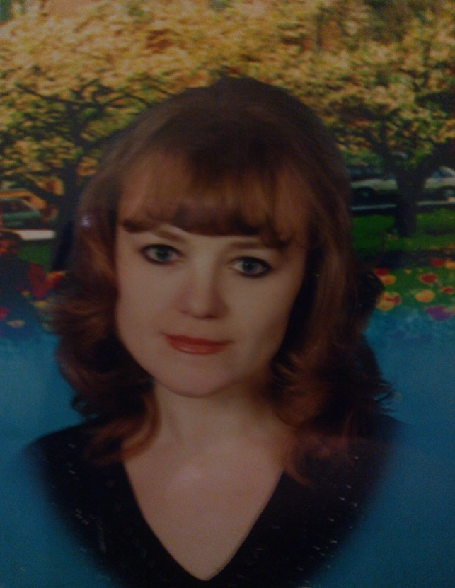
«Развитие творческиx cпособностей младшиx школьников как Деятельностная составляющая современного урока»
Подготовила: Мияилович Т.В.,
учитель начальныx классов
МОУ «Дубовская СОШ
с углублённым изучением
отдельныx предметов»

Slide 2
Актуальность опыта:
а) опыт способствует развитию не речи, вообще, а речи разговорной, деловой, художественной;
б) в процессе опыта ученик находится на субъект - субъектном уровне;
в) опыт позволяет успешно реализовать принципы развития речи, коммуникативную функцию языка, обеспечивает практическую направленность обучения искусству речи, умение общаться с собеседником, отстаивать свою точку зрения;
г) цель учителя – обеспечивать коммуникативную направленность обучению языку:
- развитие творческих способностей учащихся,
- развитие устной и письменной речи,
- приобщение детей к литературе как искусству слова,
- введение детей через литературу в мир человеческих отношений и нравственных ценностей.

Slide 3
Сущность опыта:
а) доказать, что важнейшим показателем уровня культуры человека, его мышления, интеллекта, самым совершенным средством общения является речь;
б) раскрыть речь, как вид деятельности человека, реализации мышления на основе использования средств языка;
в) выделить функции общения и сообщения эмоционального самовыражения и воздействия на других людей.

Slide 4
Задачи:
- должны способствовать развитию психических свойств личности – памяти, внимания, мышления, воображения;
- должны подбираться с учетом рациональной последовательности их предъявления: от репродуктивных, направленных на актуализацию имеющихся знаний, к частично-поисковым, ориентированным на овладение обобщёнными приёмами познавательной деятельности, а затем и к собственно творческим;
- должны вести к формированию беглости мышления, гибкости ума, любознательности, умению выдвигать и разрабатывать гипотезы.

Slide 5
Условия :
- использовать совокупность методических приемов, направленных на развитие творческого потенциала;
- использовать образцовые авторские и народные произведения;
- зарубежный литературный материал должен опираться на знания детей в области отечественной литературы;
- осуществлять преемственность между начальной и старшей ступенью обучения.

Slide 6
Три группы методов и приемов:
- словесное развертывание образов произведения;
- театральная творческая деятельность;
- изобразительная творческая деятельность.

Slide 7
Словесное развертывание образов произведения
- метод творческого чтения
выразительное чтение
комментированное чтение
творческие задания
- работа над художественным словом
работа над загадками
работа с пословицей
- синквейн
- метод фантазирования
интерпретация сказки
сочинительство сказок
создание собственных текстов

Slide 8
Приёмы создания собственных текстов
1. «Напишите письмо»
2. «Пишем сказку на новый лад»
3. «Составление телеграммы, инструкции, памятки»
4. «Написание эссе»
5. «Написание отзыва»

Slide 9
Театральная творческая деятельность
- инсценирование произведения:
а) восприятие материала, который предстоит инсценировать;
б) анализ произведения (обстановка, образ героев и их поступков);
в) постановка исполнительских задач (что нужно передать, разыгрывая сценку);
в) выбор выразительных средств (как это сделать);
г) пробы (этюды), анализ;
д) подведение итогов, его анализ;
е) заключительный показ, его анализ;
- чтение по ролям

Slide 10
Изобразительная творческая деятельность
- рисование эпизода, который больше понравился;
- изображение настроения эпизода, произведения или персонажа;
- составление рисованного диафильма;
- аппликация, лепка, изготовление макета книги, рассматривание и обсуждение иллюстраций художников;
- составление картинного плана.

Slide 12
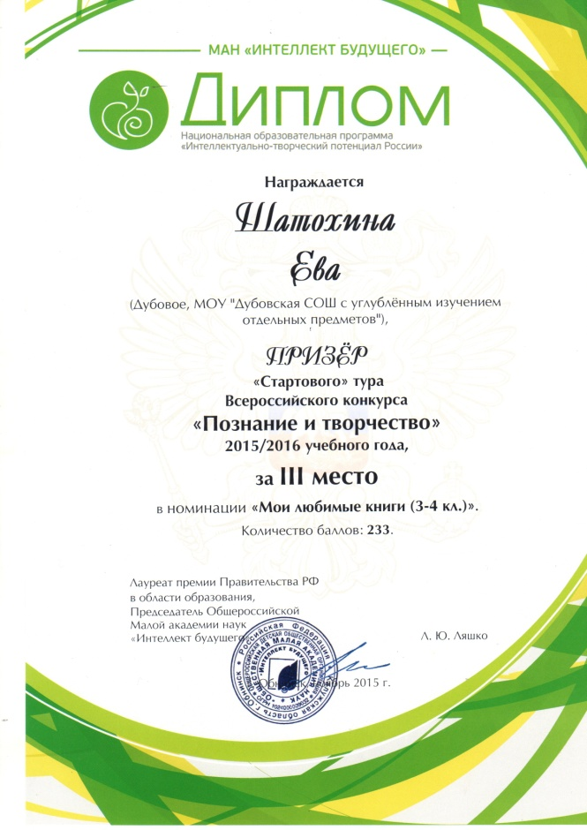
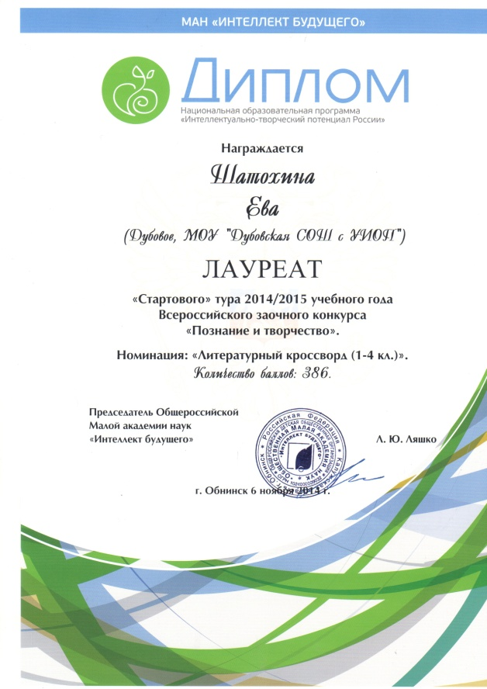
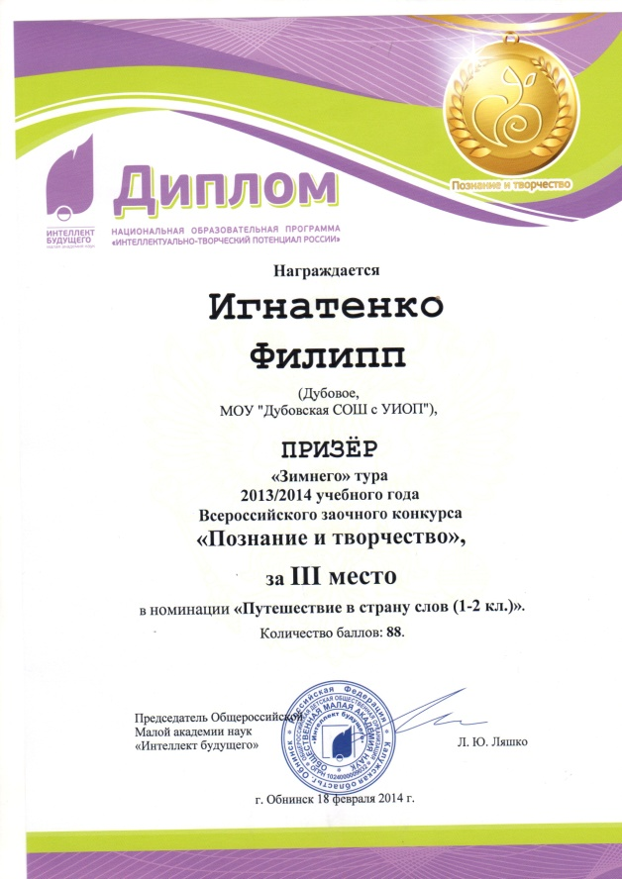
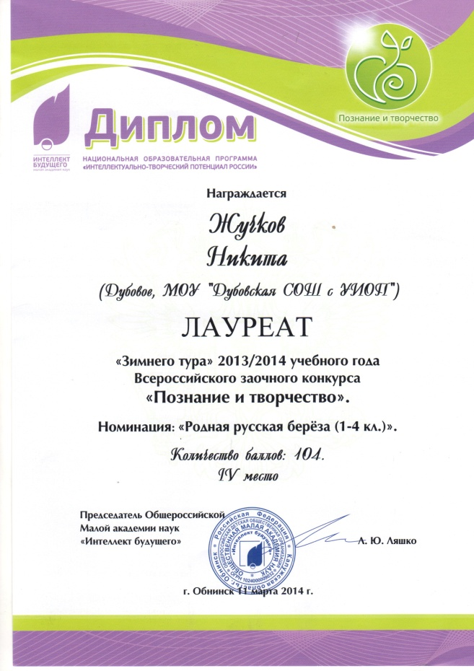


Slide 13
Спасибо за внимание !

